Slide 1
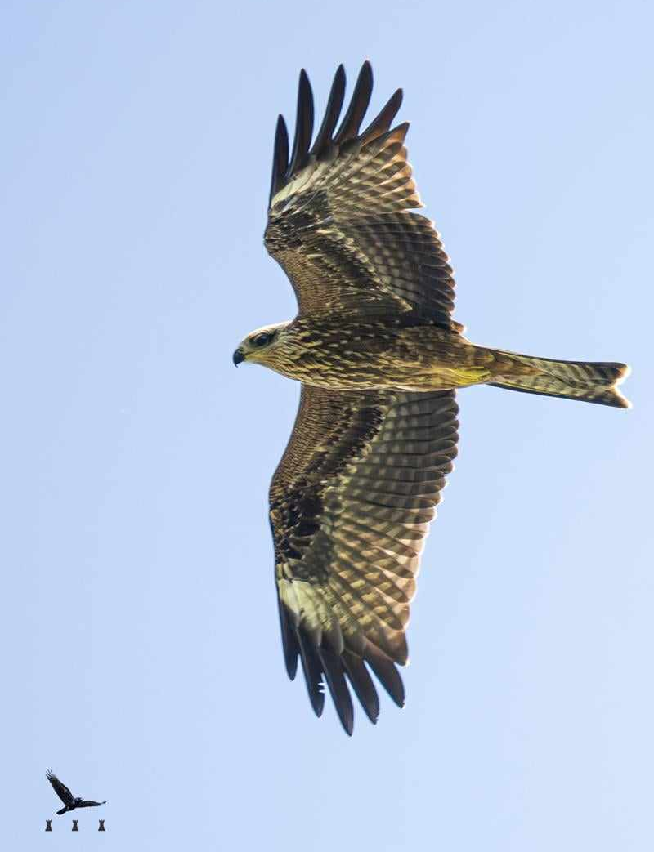
Suivi de la migration des rapaces au col du Soulor
Analyse des données
Période : 2016-2023
Agathe mancini
Amélie tatin
Noemie debougnoux
22/07/2024

Slide 2
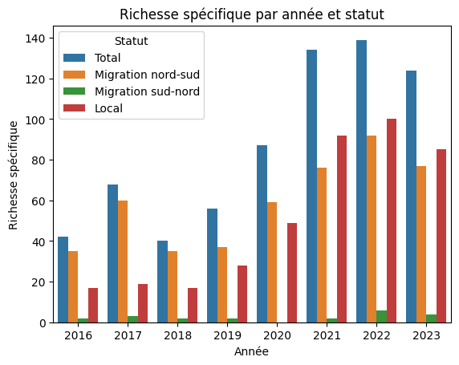
Vue d’ensemble
Notes:
Richesse spécifique (= nombre d’espèces observées) pour chaque année, pour les migrateurs et les locaux
En bleu le nombre total d’espèces observé pour chaque année
On voit globalement une nette augmentation pour tous les statuts à l’ère Boulicot
C’est super on travaille de mieux en mieux

Slide 3
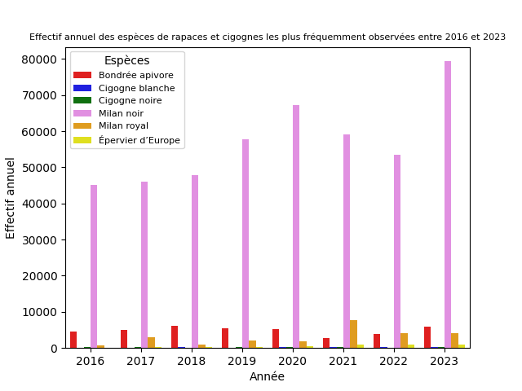
Top 6
Notes:
Sélection des espèces d’intérêt dans la migration Nord-Sud:
Chaque espèce choisie apparaît dans le top 5 d’au moins une année et appartient au groupe cigogne ou rapaces
Ici on voit donc l’évolution de l’effectif du milan noir observé en migration au col du Soulor entre 2016 et 2023

Slide 4
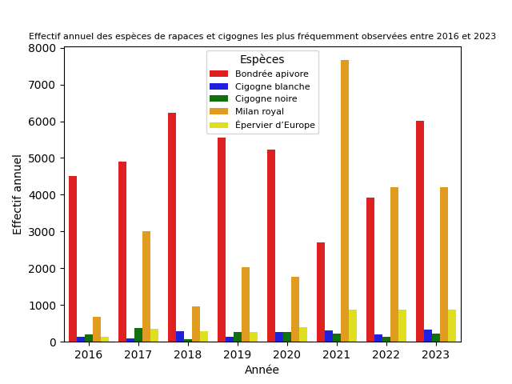
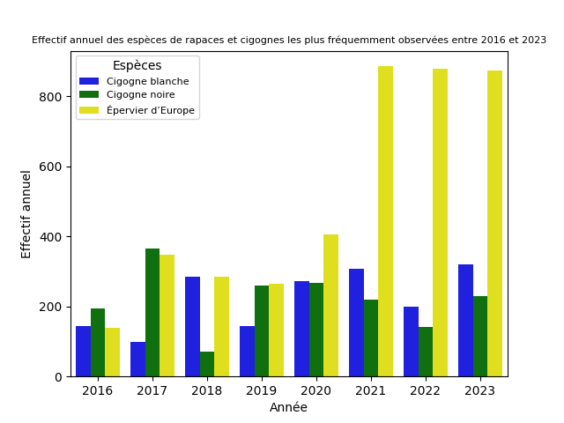
Zoom
Sans Milan noir
Sans Bondrée et Milan royal
Notes:
Ici c’est exactement la même chose mais comme le milan noir écrase tout le reste car les effectifs sont beaucoup plus hauts, on le retire pour observer l’évolution des effectifs des autres espèces
Idem ensuite sans bondrée et milan royal

Slide 5
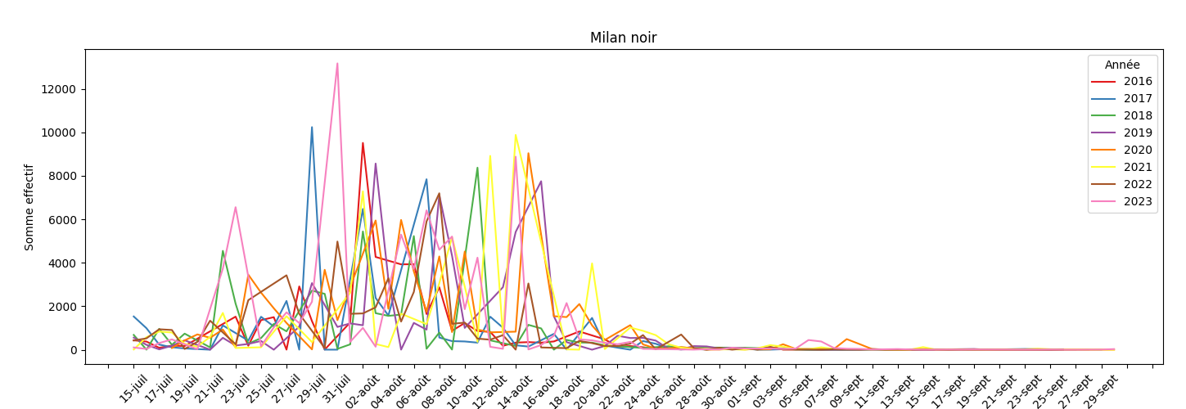
Pics migratoires du Milan noir
Notes:
Ensuite on a voulu regarder où se trouvaient les pics migratoires de chaque espèce sur la saison d’observation
Comme vous voyez avec toutes les années, c’est pas très lisible, donc on se concentre sur l’ère Boulicot, car on sait en plus que le même protocole a été appliqué de manière sérieuse par le roi Isma sur ces 4 dernières années (le changement de spotteur peut influencer le comptage !)

Slide 6
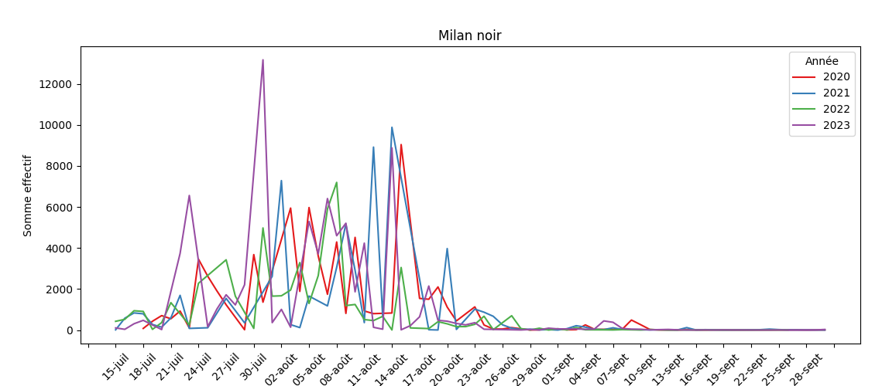
Pics migratoires du Milan noir à l’ère Boulicot
Notes:
2020-2021 : même pic autour du 14 août
2022: pic autour du 8 août
2023: pic le plus important, autour du 30 juillet
=> Pics migratoires qui se décalent de plus en plus tôt, sur 4 ans ne veut pas encore dire grand chose mais à continuer à étudier les prochaines années

Slide 7
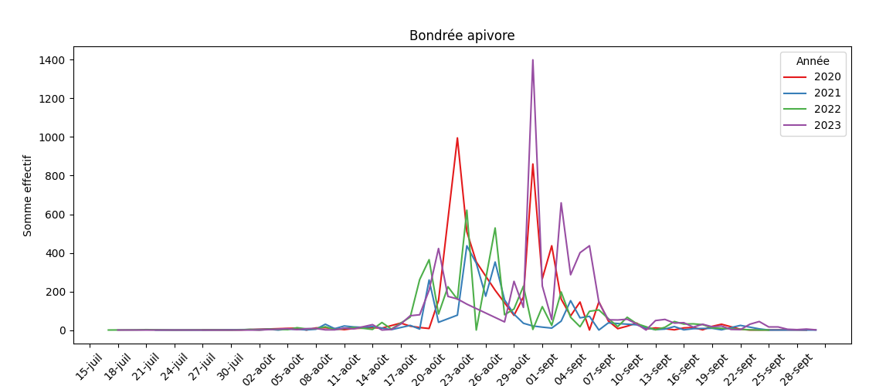
Pics migratoires de la Bondrée apivore
Notes:
Certaines années comme 2022 avec plusieurs pics, d’autres comme 2023 avec un pic principal
2020, 2021 et 2022 pic à peu près à la même période (plus gros pic pour 2020)
2023: pic le plus important, plus tardif (environ +1 semaine)

Slide 8
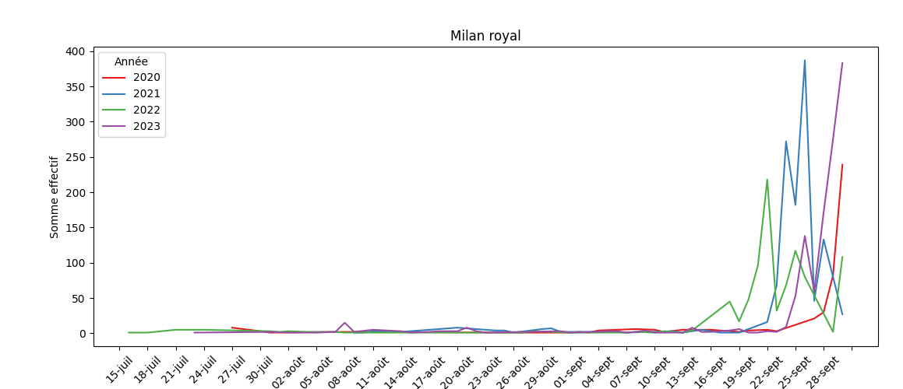
Pics migratoires du Milan royal
Notes:
Plus gros pics en 2021 et 2023
Pics décalés d’à peine quelques jours (météo? Perspective d’analyse future)

Slide 9
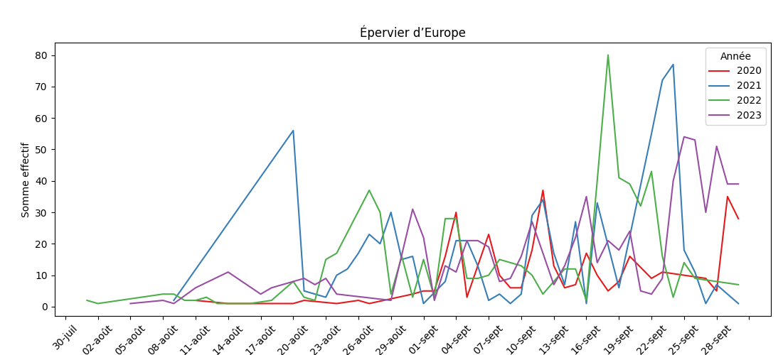
Pics migratoires de l’Epervier d’Europe
Notes:
Les 4 plus gros pics ont le même ordre que pour le milan royal : pourrait appuyer l’hypothèse météo
Plusieurs petits pics de migration par rapport au milan royal

Slide 10
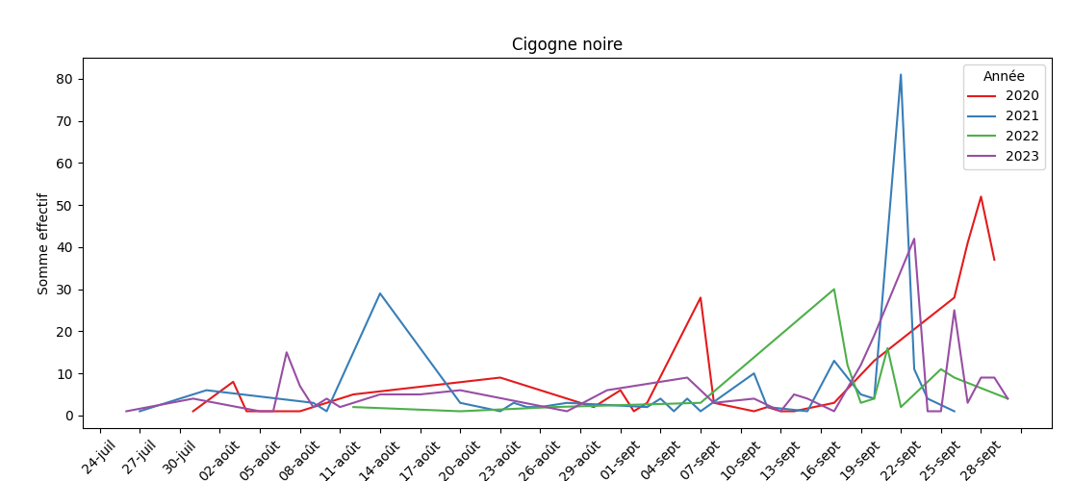
Pics migratoires de la Cigogne noire
Notes:
Généralement 2 pics par année mais assez aléatoire
Observations ratée ? Ou date moins fixe pour cette espèce?

Slide 11
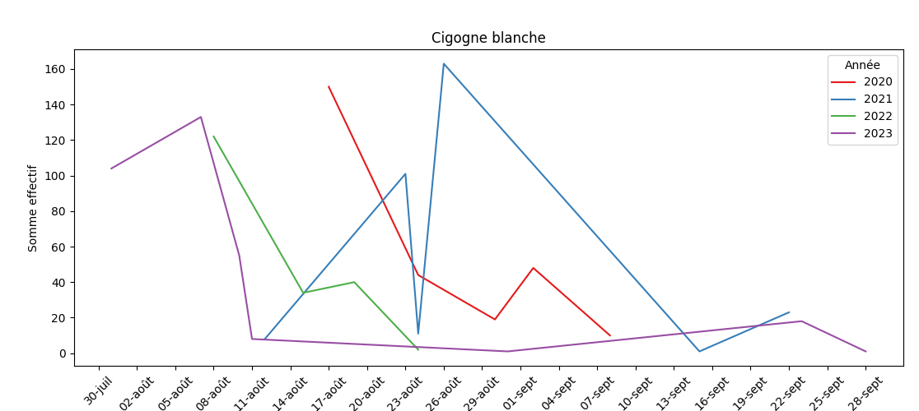
Pics migratoires de la Cigogne blanche
Notes:
Avancée du pic les deux dernières années d’au moins deux semaines

Slide 12
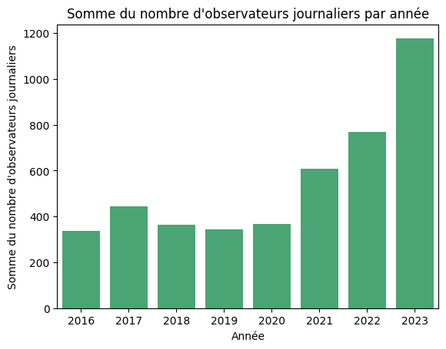
Le biais observateur Plus on est de fous, plus on benne ?

Slide 13
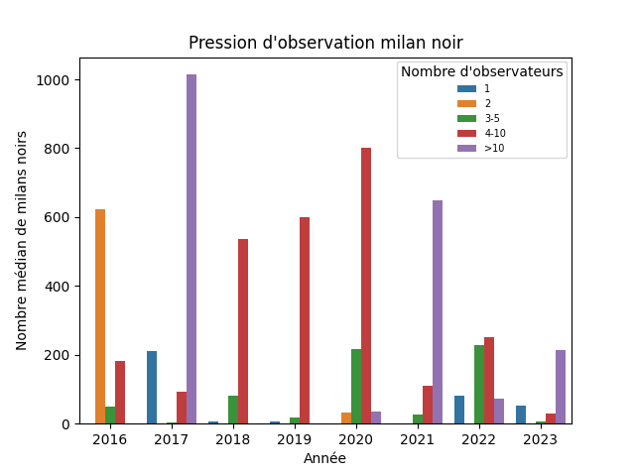
Cas du Milan noir
Notes:
Cas du milan noir tend à montrer sur ce graphe que plus on serait nombreux plus on compterait d’oiseaux : plus de yeux ?

Slide 14
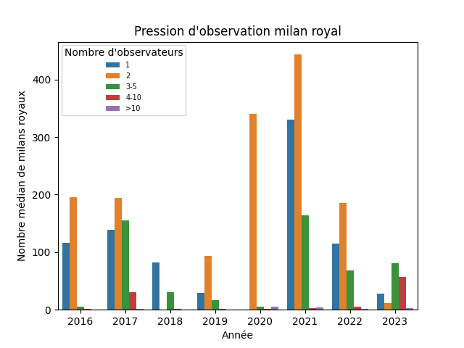
Le biais observateur
Milan royal
Epervier d’Europe
Impact du comptage hirondelles ?
Notes:
Sauf que ce n’est pas du tout ce qui est observé pour le milan royal
Ce qui peut s’expliquer par le fait qu’en fin de saison, période de migration du milan royal, il y a habituellement moins d’observateurs sur le col.
Au contraire, la période d’observation du milan noir est en plein été et peut attirer certains ornithologues.
Cas de l’épervier d’Europe aussi très intéressant : énorme augmentation des comptages à l’ère Boulicot : est ce dû à une meilleure connaissance ou corrélation avec le protocole hirondelle martinet commencé au même moment ?
Donc on conclut qu’il est très compliqué d’estimer le biais de la pression d’observation, mais que ça reste un paramètre à garder en tête dans toutes nos tentatives d’interprétation.

Slide 15
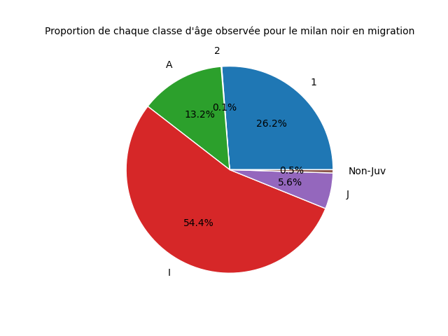
Âge des migrateurs
Notes:
Parler du fait qu’il manque les >1 dans les données ???
Voies de migration préférentielles par âge ? Mortalité? Biais de détermination des âges?

Slide 16
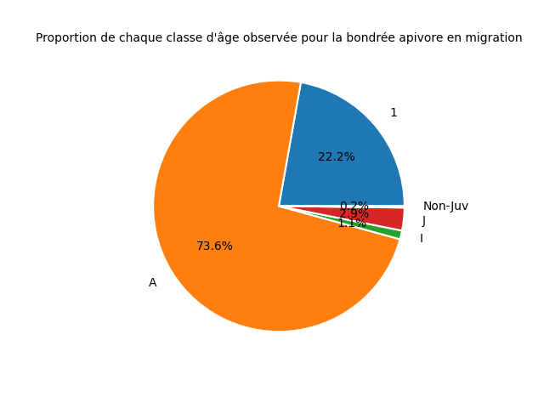
Âge des migrateurs
Notes:
Pas d’indéterminé pour la bondrée ?
Encore une fois, biais de détermination de l’âge ?

Slide 17
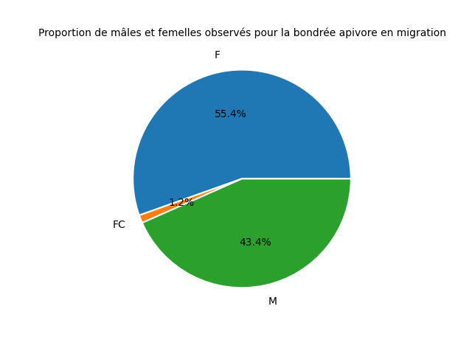
Sexe des migrateurs
Notes:
FC =???

Slide 18
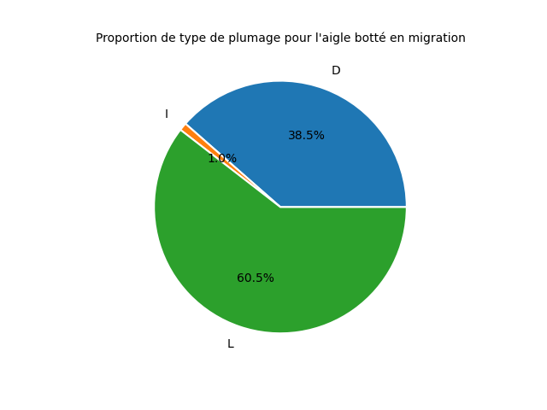
Type de plumage
Notes:
L = light
D = dark

Slide 19
Les locaux
Cf graphe ordi

Slide 20
Perspectives
Analyses météo, c’est super ! Ca ouvre plein de portes et ça réduit plein de biais.
Exemple : passage des espèces en fonction de la météo
Passage des espèces en fonction de l’horaire
Heures réelles d’observations

